Slide 1
Základní škola Ústí nad Labem, Anežky České 702/17, příspěvková organizace
Číslo projektu: CZ.1.07/1.4.00/21.2887
Název projektu: „Učíme lépe a moderněji“
OP VK 1.4
Výukový materiál
Název DUMu: VY_32_INOVACE_05_24_Popisování stavby srdce a krevních oběhů
Číslo skupiny:1
Autor: Mgr. Jana Střížková
Vzdělávací obor/Předmět/Téma: ČLOVĚK A PŘÍRODA / PŘÍRODOPIS/ ČLOVĚK
Druh učebního materiálu: PREZENTACE
Metodický list: ne
Anotace: Pomocí prezentace seznámení se stavbou srdce, popisování činnosti srdce a krevních oběhů. Zápis do sešitu. Procvičování stavby srdce a umístění cípatých a poloměsíčitých chlopní, malého plicního a velkého tělního krevního oběhu.
Ověřeno ve třídě: VIII. B
Datum ověření: 19.2. 2013
Prohlášení: Prohlašuji, že při tvorbě výukového materiálu jsem respektoval(a) všeobecně užívané právní a morální zvyklosti, autorská a jiná práva třetích osob, zejména
práva duševního vlastnictví (např. práva k obchodní firmě, autorská práva k software, k filmovým, hudebníma fotografickým dílům nebo práva k ochranným známkám)
dle zákona 121/2000 Sb. (autorský zákon). Nesu veškerou právní odpovědnost za obsah a původ svého díla. Prohlašuji dále, že výše uvedený materiál jsem ověřil(a)
ve výuce a provedl(a) o tom zápis do TK.
Dávám souhlas, aby moje dílo bylo dáno k dispozici veřejnosti k účelům volného užití (§30 odst. 1 zákona 121/2000 Sb.), tj. že k uvedeným účelům může být kýmkoliv
zveřejňováno, používáno, upravováno a uchováváno.
Datum: 19.2. 2013 Podpis:

Slide 2
STAVBA SRDCE,
KREVNÍ OBĚHY
CÉVNÍ SOUSTAVA

Slide 3
CHARAKTERITIKA SRDCE
SRDCE JE DUTÝ SVAL
PRACUJE NEPŘETRŽITĚ
JE ULOŽENO V DUTINĚ HRUDNÍ POD PLÍCEMI, VE VAZIVOVÉM OBALU – OSRDEČNÍKU
SRDCI VE VÝVOJI USTOUPILA LEVÁ PLÍCE, APROTO JE MENŠÍ NEŽ PRAVÁ
SRDCE JE VYŽIVOVÁNO VENČITÝMI CHLOPNĚNI

Slide 4
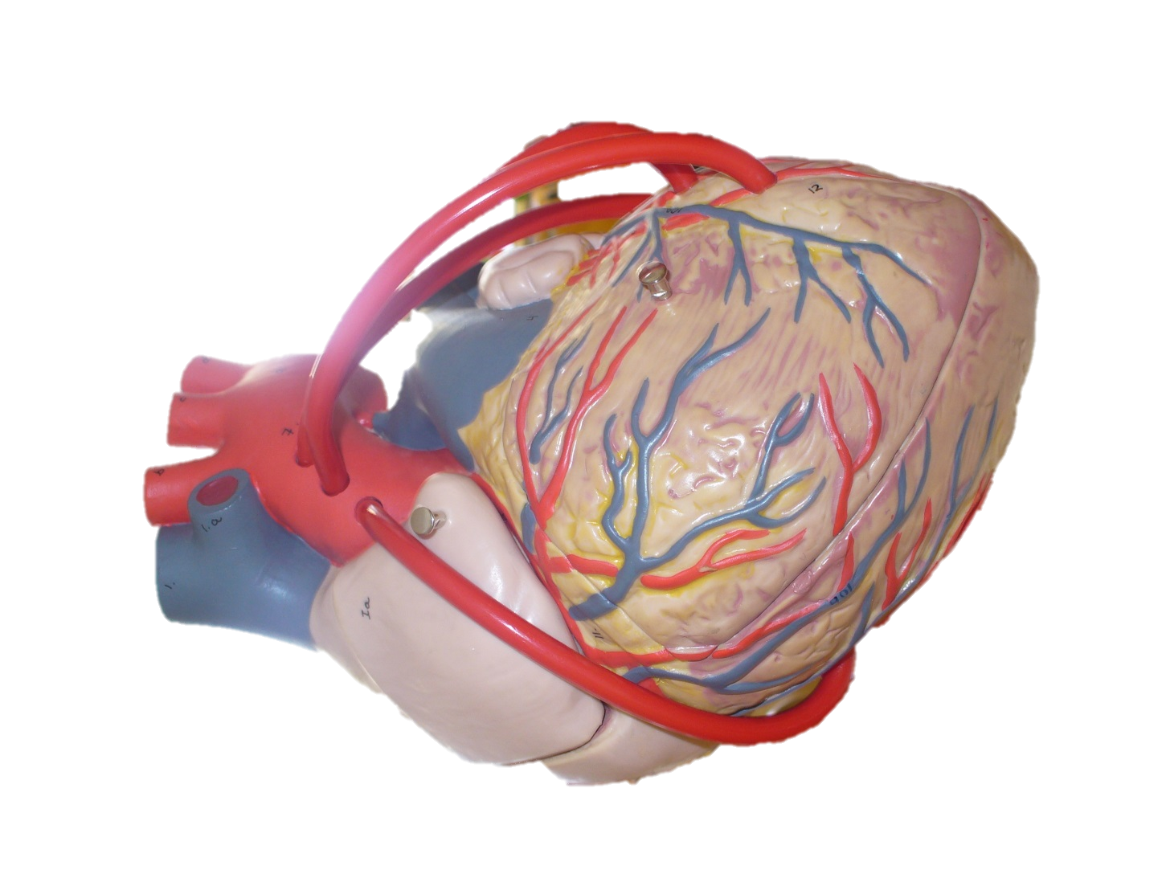
STAVBA SRDCE:
LEVÁ SÍŇ
PRAVÁ SÍŇ
LEVÁ KOMORA
PRAVÁ KOMORA

Slide 5
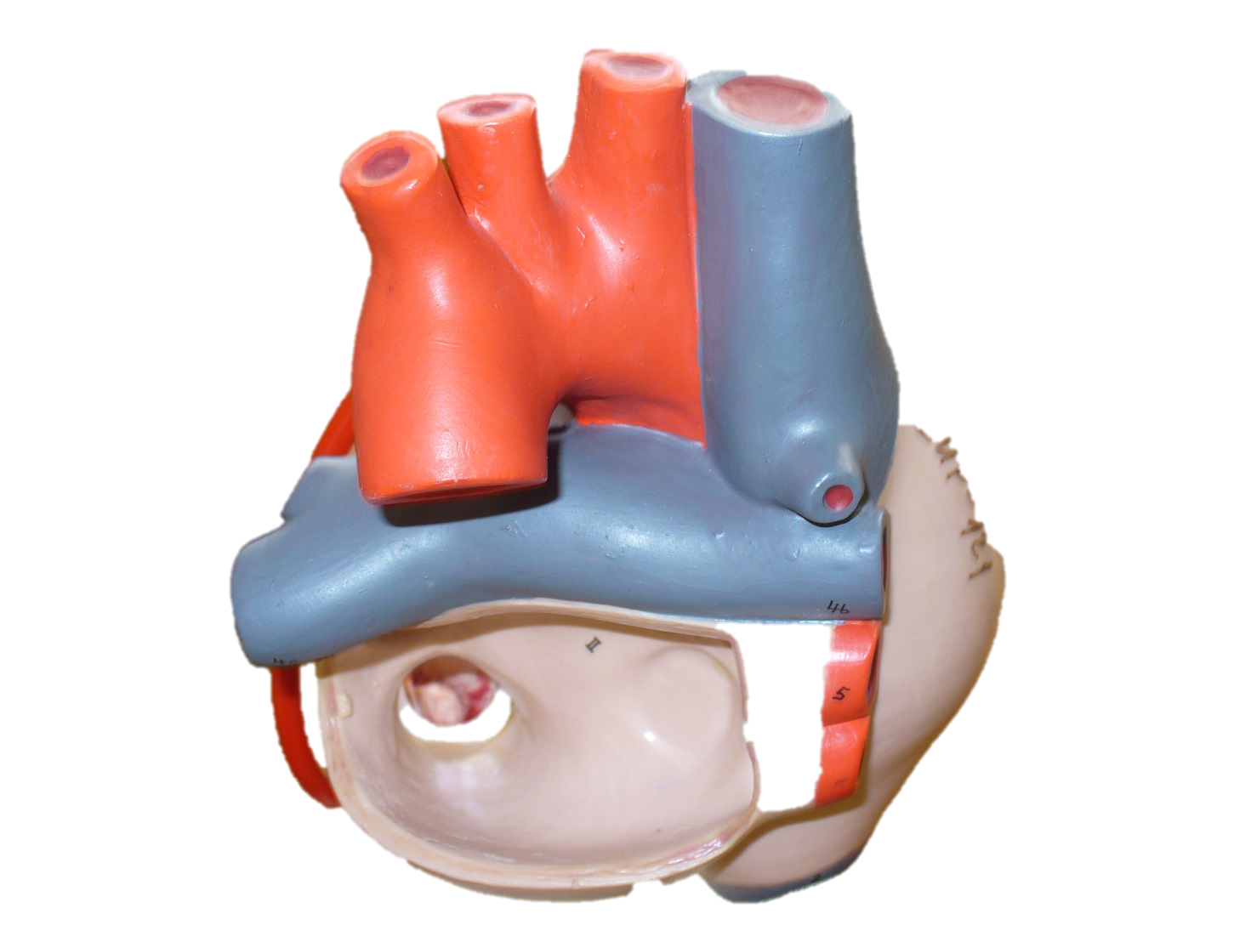
PRAVÁ SÍŇ
LEVÁ SÍŇ

Slide 6
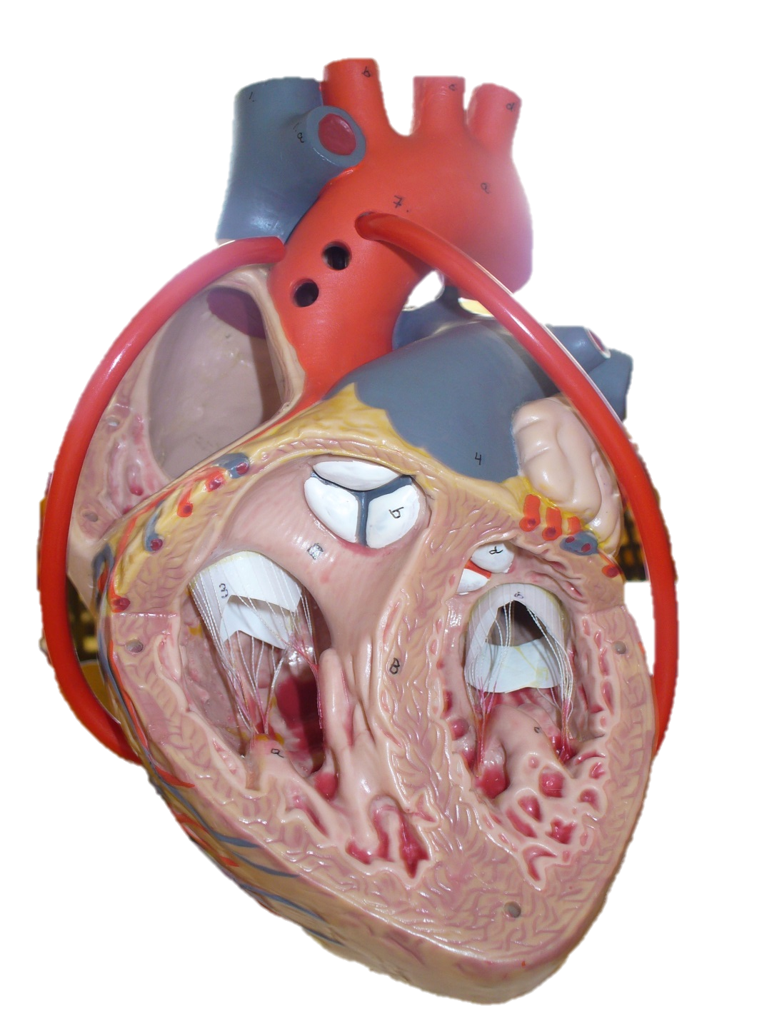
POLOMĚSÍČITÁ CHLOPEŇ
POLOMĚSÍČITÁ CHLOPEŇ
DVOUCÍPÁ CHLOPEŇ
TROJCÍPÁ CHLOPEŇ

Slide 7
NAUČÍME SE SCHÉMA STAVBY SRDCE
PRAVÁ SÍŇ
LEVÁ SÍŇ
Cípatá chlopeň
Cípatá chlopeň
PRAVÁ KOMORA
LEVÁ KOMORA
Poloměsíčitá chlopeň
Poloměsíčitá chlopeň

Slide 8
ČINNOST SRDCE
střídá se systola (stažení) a diastola (uvolnění)
1. diastola síní i komor = srdce se plní krví
2. systola síní = otevřou se cípaté chlopně a komory se plní krví, které jsou v diastole
3. cípaté chlopně se zavřou a je systola komor, otevřou se poloměsíčité chlopně a krev je vytlačena do tepen
srdeční frekvence: 70/min

Slide 9
KREVNÍ OBĚHY
MALÝ PLICNÍ
VELKÝ TĚLNÍ

Slide 10
MALÝ PLICNÍ
KREVNÍ OBĚH

Slide 11
PLÍCE
PLICNÍ ŽÍLY
PLICNICE
PRAVÁ SÍŇ
LEVÁ SÍŇ
PRAVÁ KOMORA
LEVÁ KOMORA

Slide 12
SCHÉMA MALÉHO PLICNÍHO OBĚHU
Z PRAVÉ KOMORY
DO PLIC
PLICNICÍ
DO LEVÉ SÍNĚ
Z PLIC
PLICNÍMI ŽILAMI

Slide 13
VELKÝ TĚLNÍ
KREVNÍ OBĚH

Slide 14
TĚLO
HORNÍ DUTÁ ŽÍLA
PLÍCE
PRAVÁ SÍŇ
LEVÁ SÍŇ
SRDEČNICE
PRAVÁ KOMORA
LEVÁ KOMORA
DOLNÍ DUTÁ ŽÍLA
TĚLO

Slide 15
SCHÉMA VELKÉHO TĚLNÍHO OBĚHU
Z LEVÉ KOMORY
DO TĚLA
AORTOU
DOLNÍ A HORNÍ DUTOU ŽILOU
DO PRAVÉ SÍNĚ
Z TĚLA

Slide 16
KREVNÍ OBĚH

Slide 17
TĚLO
PLÍCE
PRAVÁ SÍŇ
LEVÁ SÍŇ
PRAVÁ KOMORA
LEVÁ KOMORA
TĚLO

Slide 18
Z TĚLA
Z PRAVÉ KOMORY
PLICNICÍ
DO PLIC
Z PLIC
HORNÍ A DOLNÍ DUTOU ŽILOU
DO PRAVÉ SÍNĚ
Z PRAVÉ SÍNĚ
DO PRAVÉ KOMORY
PLICNÍMI ŽILAMI
DO LEVÉ SÍNĚ
Z LEVÉ SÍNĚ
DO LEVÉ KOMORY
Z LEVÉ KOMORY
AORTOU
DO TĚLA

Slide 19
Zapíšeme si do sešitu
SRDCE = dutý sval
uložení: dutina hrudní pod plícemi ( levá plíce menší kvůli srdci)
srdce je uloženo v osrdečníku (vazivový obal)
Stavba srdce: 2 síně a 2 komory, mezi síněmi a komorami jsou chlopně cípaté, na odstupu tepen poloměsíčité
činnost srdce: střídá se systola (stažení) a diastola (uvolnění)
diastola síní i komor = srdce se plní krví,
systola síní = otevřou se cípaté chlopně a komory se plní krví, které jsou v diastole
cípaté chlopně se zavřou a je systola komor, otevřou se poloměsíčité chlopně a krev je vytlačena do tepen
srdeční frekvence: 70/min
srdce je vyživováno věnčitými tepnami
KREVNÍ OBĚHY
MALÝ PLICNÍ – z PK plicnicí do PLIC a plicními žilami do LS
VELKÝ TĚLNÍ - z LK aortou do TĚLA a z těla horní dutou žilou a dolní dutou žilou do PS

Slide 20
ZDRAVOVĚDA
Krevní tlak měříme na pažní tepně tlakoměrem (120 / 80)
EKG – elektrokardiogram – přístroj na měření elektrické aktivity srdce ( přímo na srdci jsou podněty)
srdeční infarkt = zúžení tepen -> odumření části svalu
hypertenze = vysoký krevní tlak – porušení stěny cév – vylití krve

Slide 21
ZDROJE
Není-li uvedeno jinak vlastní práce autora.
Obrázek použitý v prezentaci je model srdce – archiv školy

